Slide 1
关于自媒体时代如何看待信息传播的自由与自律、行为与责任的研讨
汇报：第九小组
指导老师：封丽萍
/01

Slide 2
1.
自媒体介绍
CONTENT
目 录/
2.
调研主题、目的及意义
3.
典型案例分析
4.
心得体会

Slide 3
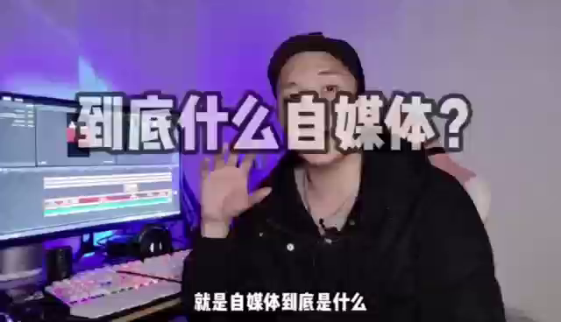
自媒体介绍

Slide 4
调研主题、目的及意义
主题
本次调研的主题是关于自媒体时代如何看待信息传播的自由与自律、行为与责任的研讨，主要针对现在网络环境之下以及发生或者正在发生的事件探讨在现代信息交互高度便捷化下信息传播的影响度与合理性以及存在的问题，进而针对性的提出建议。

Slide 5
目的
通过对网络上以经发生或正在发生的信息传播事件进行分类别的探讨，发现其中存在的影响以及自媒体时代这样事件发生的原因，结合周围同学对这些概念、事件的认知进行深层次的剖析，最后提出可行的优化措施和建议。

Slide 6
意义
本次调研不仅仅停留在分析网络上具有广泛影响力的信息传播的个体和事件，而且还征集了许多同学对这些事件的看法和意见，结合了两者角度，可以捕捉到更多的细节，进而可以提出既具有实际意义的又可以为大众所接受具有可操作性的建议。通过这些意见希望可以改变现在信息传播过程中比如完全由网络舆论覆盖事件真相、随意传播信息谣言等等的现状，同时使人们明晓网络时代信息传播的自己需履行的义务和责任。

Slide 7
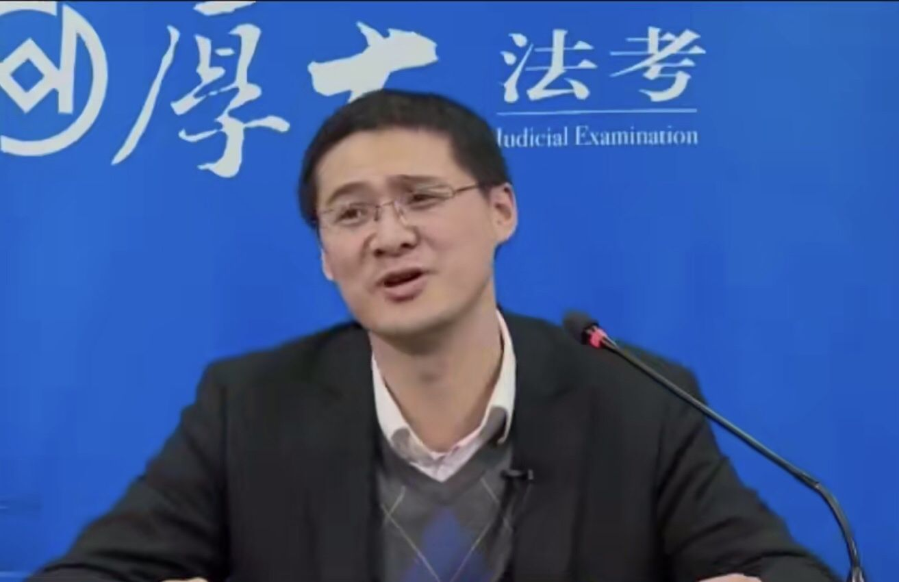

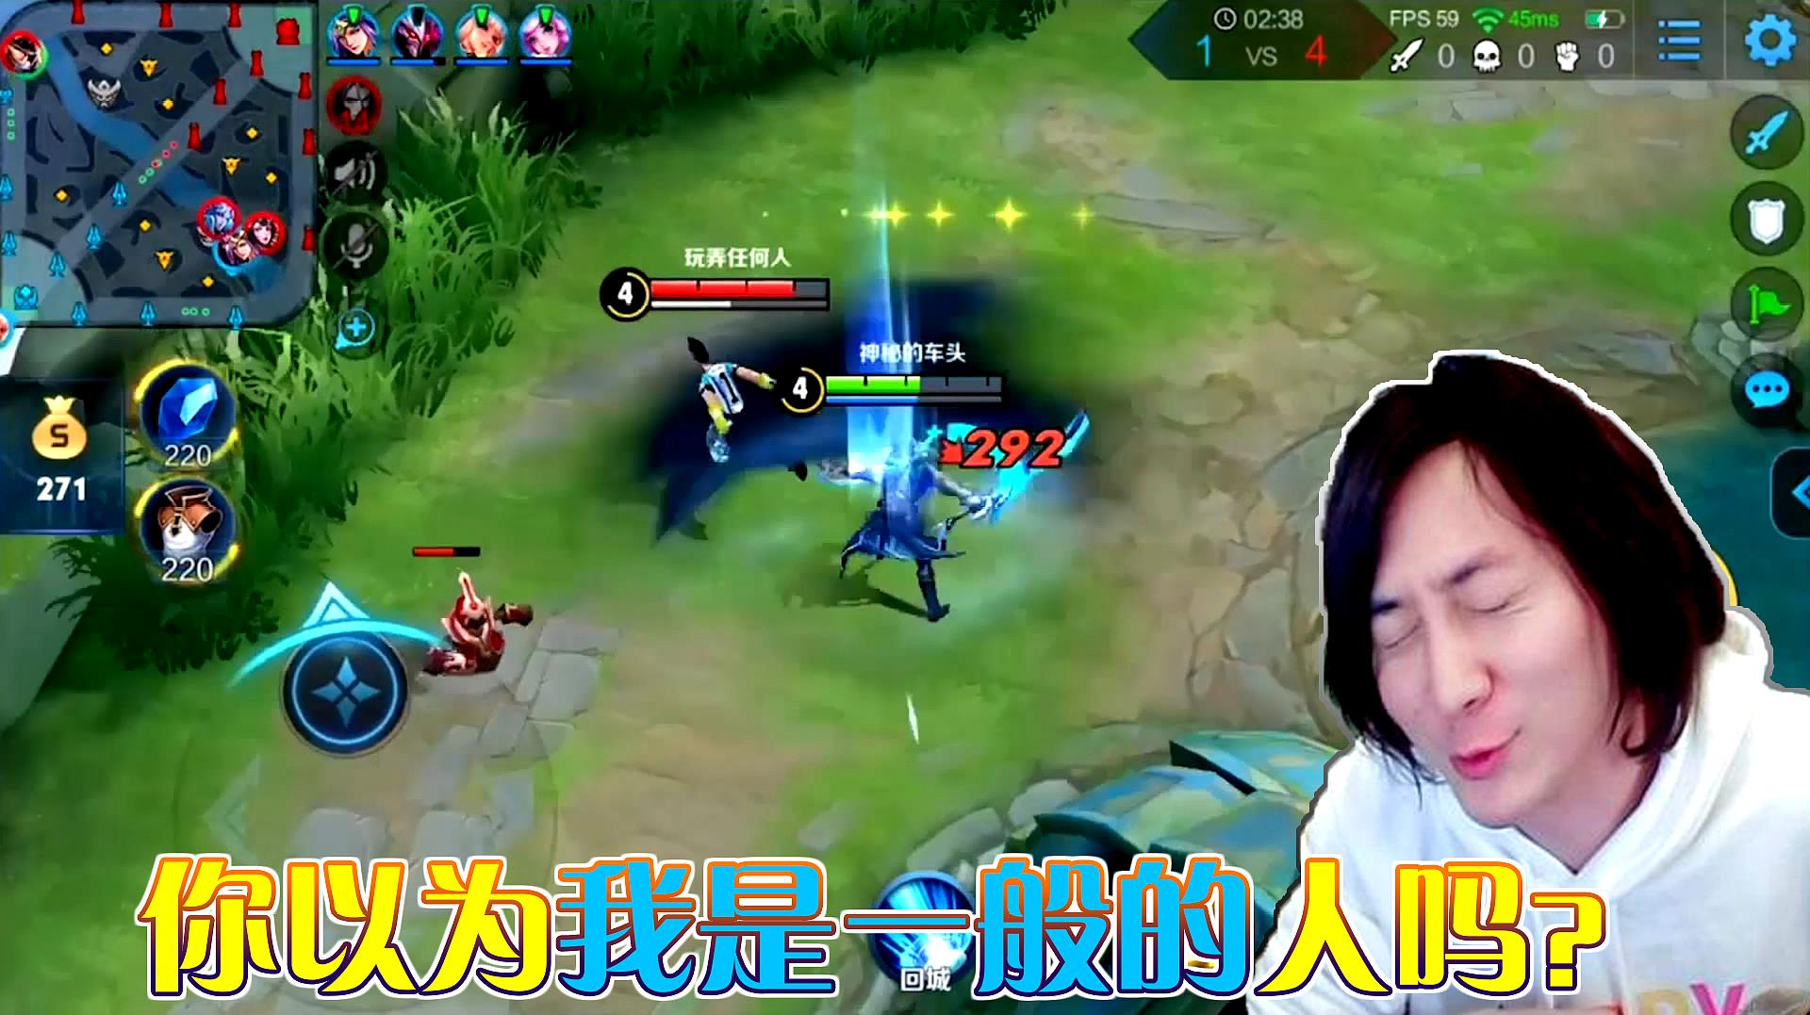
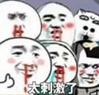
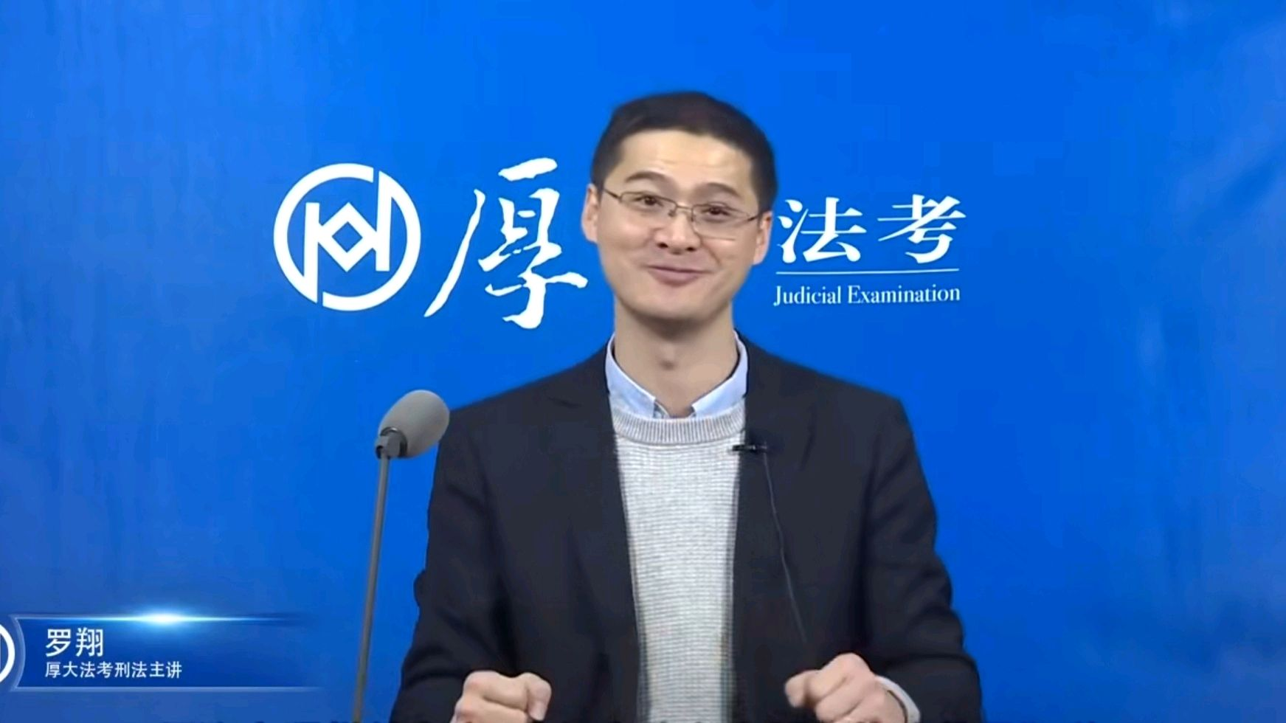

Slide 8
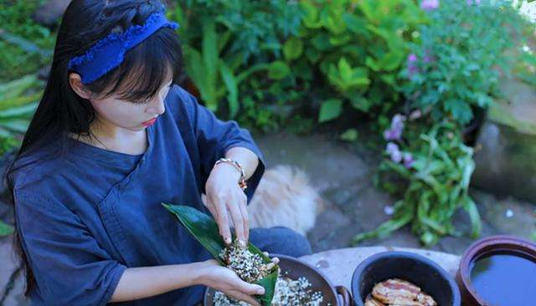
美女

Slide 9

典型案例分析
__________

Slide 10

何同学
何同学的真名是何世杰，大家习惯地称他为何同学。他是一名北京邮电大学的学生，从2017年开始做视频。
从策划写稿到拍摄剪辑他全部通过自学一人完成。成为自媒体博主后，在现实世界和网络空间，他都有了展示自我的新方式。“我觉得就是通过这种vlog把自己的情感和生活融入进去，再呈现给大家，真的是一件非常有意义的事情。”
他在校学习的专业和通讯有关，因此他做的视频主题也偏向于科技。在5G时代来临之际，何同学拍摄制作了一部测试视频获得了网友们广泛的关注。“我现在最大的期望就是当我五年后打开这个视频，会发现速度其实是5G最无聊的应用。”也成为了让他出圈的一句话。
“我们这代人成长在一个信息爆炸的环境，互联网的普及可以让我们很方便的吸收和普及前人的经验，也让我们和同龄人之间的交流更加顺畅，所以让我们有条件去做一些创新的事情。”
除了有意思，有意义也很重要，有意思是外在表现，有意义是精神内核。何同学起先只是做一些自己感兴趣的想做的事情，然后通过视频记录和分享，但后来他更多地把重心放在如何去深入和打磨。他的视频能够让观众有一些情感共鸣，在哈哈一笑的同时收获一些知识，而这些都让他的视频更立体、更饱满。

Slide 11

在下小苏
清华新闻本硕的在下小苏，作为一名学生自媒体博主，她的初心很简单：“大家看得开心我就值得！就想记录生活~”她在2019年1月开始做自媒体博主，两年涨粉200万，成为b站百大up主。
李子柒
没有热爱就成不了李子柒，没有热爱也看不懂李子柒。她的视频内容独具风格，让人耳目一新，满足了外国网友对中国的想象，堪称网络传播时代的中国“田园诗”。同时，李子柒的视频含有被外国网友广泛认同的情感需求和价值理念，满足了人们释放压力的心理需求
CYBER PUNK
罗翔
他（罗翔）在沉默中等待突围，为学、为师、为人；他深知实现正义需要恒久的耐忍、坚定的信心，平静和蔼；他是数次入选“最受本科生欢迎的十位老师”的人气“刑法学小王子”。行走在充满血腥与暴力的刑事司法研究中，却始终保有赤子初心、希望与盼望。
GOOD MORING

Slide 12
自媒体为载体的年轻化文化传播方式，让年轻人可以自由表达自己，有不少人成为中国文化的传播使者。无论是一袭汉服在异国街头经验另一个文化环境的人，还是在艺术之都巴黎奏一曲笙歌悠扬，年轻人利用自媒体前所未有的传播力度，让中国文化向世界“吸粉”。
？
但不可否认的是，自媒体时代之下也存在着属于它的问题

Slide 13
暴走漫画侮辱董存瑞、叶挺
2018年5月8日，“暴走漫画”在“今日头条”等平台发布了一段58秒长，含有戏谑董存瑞烈士和叶挺烈士内容的短视频，其中含有对烈士侮辱性质的台词。在这则视频中，王尼玛将为炸毁敌人碉堡英勇牺牲的董存瑞烈士戏谑为“八分堡”（一种汉堡），还将叶挺烈士在狱中的作品《囚歌》篡改，加入了低俗下流的语言。该短片播出后，受到众多网友的强烈谴责。
暴走漫画作为面向公众的节目，在公共场所侮辱革命先辈的言论无疑是无法原谅的，归根到底，是作为自媒体的他们失去了对革命先辈的敬畏，他们想要依靠侮辱名人博取广告流量，但这种做法无疑是自取灭亡，尤其是在英烈保护法颁布之后的关键节点出现这样的错误行为，实在是不可理喻在这流量为王的时代，自媒体们绞尽脑汁来制造爆款，渴望透过流量赚钱,甚至不惜制造矛盾、炒作名人、传播谣言及剽窃内容，以及通过雇佣水军等形式来为自己增加曝光度，但这一切都应该存在一个底线，我们不能接受自媒体以自身利益为出发点，肆意地违反群众心中的道德准则。而暴走漫画的行为正是全力追求流量的表现，但毫无疑问的是，他们也触犯到了群众的底线，因此，暴走漫画也失去了自己的群众基础，告别了历史舞台，这是他们心中唯有流量，没有敬畏之心的必然结果。

Slide 14

网友“辣笔小球”诋毁5名卫国戍边英雄
“宁肯高原埋忠骨，绝不丢失一寸土。”2020年6月，面对印军越线挑衅和蓄谋攻击，我戍边官兵殊死搏斗，坚决捍卫祖国领土和主权完整。在激烈的中印边境斗争过程中，团长祁发宝身负重伤，营长陈红军以及战士陈祥榕、肖思远、王焯冉英勇牺牲。
前不久，这5位卫国戍边官兵的英雄事迹首次被披露，感动了无数国人，更有由衷致敬“他们是为我而死”的话题登上微博热搜。然而，微博名为“辣笔小球”的账号却在微博上发出了“刺耳”的声音。他先后发布两条信息，诋毁英烈，妄称“阵亡的不仅仅只有4人”，贬低、嘲讽在边境斗争中身负重伤的团长祁发宝，造成恶劣社会影响。事实上，团长祁发宝是顶在最前面被敌人围攻的一个；而且，团里的规定便是“对峙时干部站前边、战士站后边”。
戍边英雄们的深明大义令人动容，“辣笔小球”却对这些公开信息统统选择无视，随意想象编造情节，发表不靠谱言论。

Slide 15
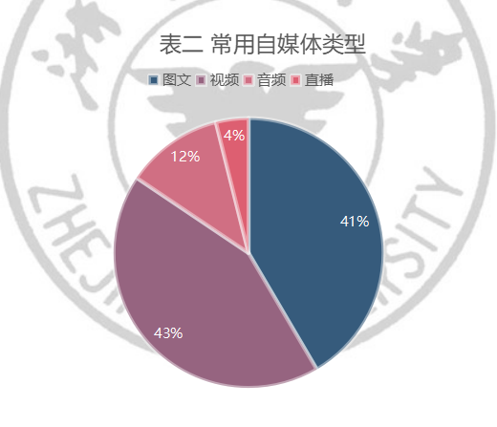
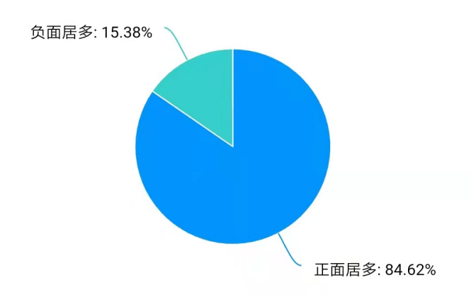
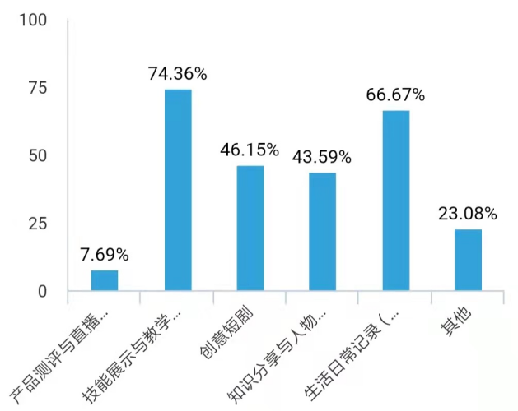
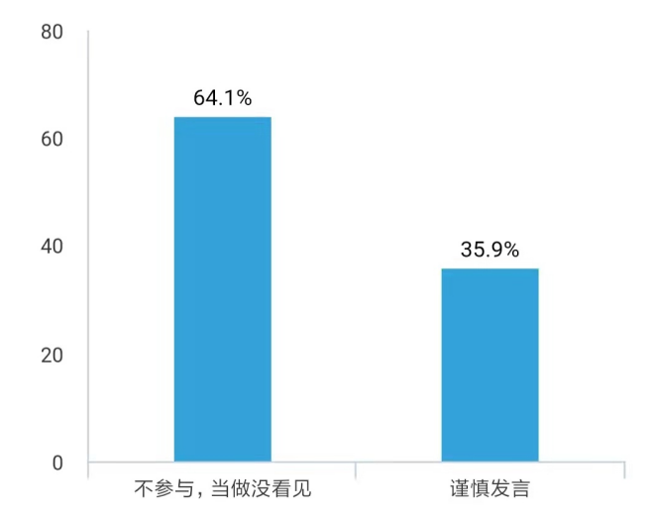
统计数据
我们通过问卷形式对浙江大学本科生进行了网上抽样调查。通过群发问卷的形式，共收到390个样本，样本数量充足，答案分布趋势明显，男女比例大致符合浙江大学本科生男女比例。因此，统计数据是可靠的。
关注的自媒体博主领域
对自媒体上观点分歧的态度
自媒体的影响

Slide 16
自媒体是一把双刃剑
由此，我们认为，自媒体的正面影响主要由以下几个因素组成：
（1）方便即时获取需要的信息。
（2）涉猎自己领域之外的东西，接触到在日常生活中不知道的一些东西，满足好奇感。
（3）给那些自媒体运营者们带来了金钱和名望，成为现代草根逆袭的快捷途径。
（4）不会有过多的框架束缚，在内容生产上，虽然缺少专业把关人的编审，但同时也使得内容更加贴近生活、 贴近更多人的理解范围之内。
（5）对某些特殊事件的还原，草根当事人的声音有时会比传统主流媒体更加有信服力和号召力。
负面影响主要由以下因素造成：
（1）门槛太低，人人皆可自媒体，从而导致了太多人只注重标题不注重质量，缺乏约束和监管，有些作品甚至走向极端，误导性极强，毒害观看者认知。
（2）每个人都可以在互联网上发表自己的思想，所以现在好的思想不好的思想传播速度都非常之快，给意识形态的把控带来了挑战。
（3）缺少“把关人”的条件下容易造成更多虚假信息的泛滥，自媒体的质量和可信度在某种程度上取决于其内容创作者的立场（包括道德水准、职业操守、身份等）。
但是在反思自媒体内容质量和可信度不高的情况下作为受众的我们，更多的是需要提升自己的媒介素养，学会甄别。

Slide 17
心得体会
郑吾幼：原先选择自媒体这个主题，我觉得没有什么想法和感受，但是随着后来的调研、查阅资料和联想回忆，我发现自媒体真的给我带来了很大的影响。高中的时候，跟着“在下小苏”逛清华校园，听“来七份小脸盘盘”分享她的学习经历和有趣生活，给单调的高中生活开了一扇小窗，得以窥见外面的世界。看“老番茄”玩游戏，见证阿玛粽从恋爱到结婚生子，虽然说自媒体展示他人生活的同时，也会带来焦虑带来攀比，但影响的正面或负面最终取决于我们的态度。其实通过别人的人生，能给有相同经历的人以力量、启发和共情，普普通通的平凡生活，却有不同的色彩和光亮。每一个平凡的人都在认真地生活，跨过人生的一道道关卡，为生活的点点滴滴而幸福或担忧。所以我们在享受自媒体带来的福利和便宜的同时，也需要去遵守自媒体的规则，使其更好地发挥正面作用。
黄科磊：随着自媒体平台的快速发展，社会进入了人人都可以做记者传播自己观点的局面，这有利于大众的观点表达和利益诉求，但是，却也随之衍生出来一系列的问题,例如真实性难以确定、信息来源不可靠、文章错别字病句满天飞等，这些问题不利于良好媒体环境的塑造和信息社会的发展。自媒体时代需要专业知识，提高准入门槛。新闻对于社会的发展作用是巨大的，是民众了解世界的窗口，因此必须保证新闻的质量，生产新闻需要专业的素质培训和资格认证。真实性是新闻的第一要义，在新媒体时代也不能够被抛弃，做自媒体首先要确保新闻的准确性，不能为了博人眼球而造谣，要对发表的信息负责。
易书丞：自媒体的出现和发展让每一位普通人有一个展现自我，畅所欲言的平台。在这里没有时空的限制，你可以把生活的点滴与千里之外的陌生人分享，和他们一同共鸣。对我而言，我在自媒体平台上看到了与我周围生活截然不同而又光鲜亮丽的世界，但是好奇和兴奋不经意间也让我沉迷其中。况且，在自媒体时代这样一个人人都有话筒，人人都能被关注的时代，积极美好的事物自然受到追捧，可那些错误的言论和价值观也有了大肆传播的途径。自媒体平台好像大开了网络空间的“潘多拉魔盒”，它的能量是巨大的，但是一不小心就会陷入时空的局面。正因为如此，自媒体时代的信息传播的自律才显得尤为重要。我们在享受自媒体带来的信息传播自由的同时，更应该自觉遵守自媒体平台使用规则和有关的法律法规，让互联网空间更加有序。
在自媒体蓬勃发展的当下，公众号、微博、论坛等平台提供了易操作、受众广的信息发布渠道，同时不断通过优化UI设计提高用户体验，吸引更多个体加入其中，从点击量和用户数来考量，算是一种双赢的局面。
然而，马克思辩证唯物主义告诉我们：从来没有无义务的权利，也没有无权利的义务。自媒体的主体在享受新媒介带来的种种便利和自我价值实现的满足感的同时，需要共同承担起维护平台良好风气、营造健康氛围的责任，这责任既是义务，更是底线。
希望不久的将来，我们能共同筑起抵御歪风邪气的城墙，不再有网络暴民，不再有网络谣言，不再有信息垃圾，真正的让网络社会变得更好，更优，更纯。
总而言之

Slide 18
感谢聆听

